Slide 1
Projektgruppenpräsention
von Jan Königer, Lennart Keller, Timo Günther
am 30. Januar 2020

Slide 2
Gliederung
1. Vorstellung des Datensatzes
2. Forschungsfrage
3. Bearbeitung des Datensatzes und verwendete Features
4. Verwendete Hyperparameter und Ergebnisse

Slide 3
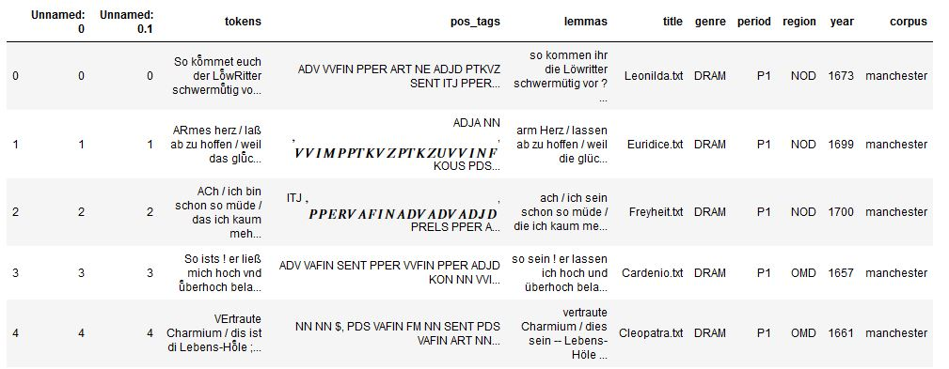
Vorstellung des Datensatzes

Slide 4
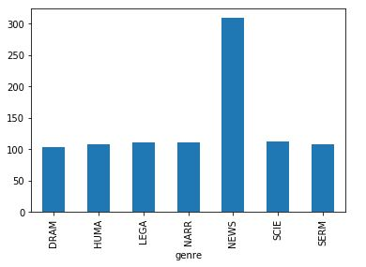
Vorstellung des Datensatzes

Slide 5
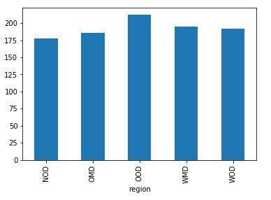
Vorstellung des Datensatzes
NOD = Nord Deutschland
OMD = Ost-Mittel Deutschland
OOD = Oberes Ost-Deutschland
WMD = Oberes West-Deutschland
WOD = Oberes West-Deutschland

Slide 6
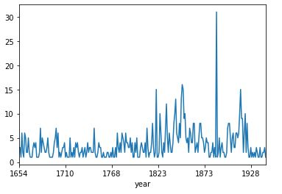
Vorstellung des Datensatzes

Slide 7
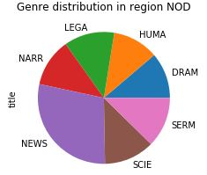
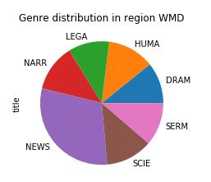
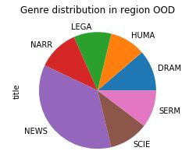
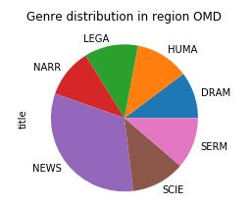
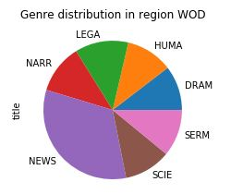
Vorstellung des Datensatzes

Slide 8
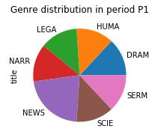
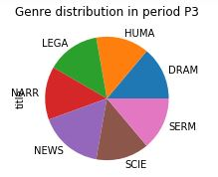
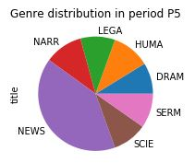
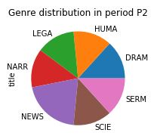
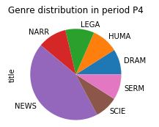
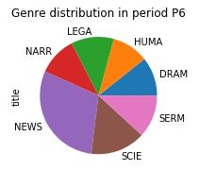
Vorstellung des Datensatzes

Slide 9
Forschungsfrage
Haben sich die einzelnen Genres über die Perioden zwischen 1650 und 1950 verändert?

